Slide 1

あおい商事株式会社様向け 旅行予約Webシステム BlackPepper
グループQ
TL: 倉田 惇史 SL: 叶 欣 メンバー: 加藤 雄己, 片倉 貴和子, 鈴木 諒, 松村 美聡

Slide 2
目次
背景
システム概要
プロジェクト実施概要
個人の振り返り

Slide 3
I. 背景 0. 目次
お客様の情報
システム化の目的
お客様のご要望・ユーザーの客層

Slide 4
I. 背景 1. お客様の情報
あおい商事株式会社
本社所在地 | 東京都千代田区神田錦町1-15-1
業種 | サービス業(旅行業)
店舗 | なし(オンライン販売のみ)
従業員数 | 75名(海外現地社員含む)
資本金 | 13,500万円

Slide 5
I. 背景 2. システム化の目的
＜現在のビジネスモデル＞
・ 大手旅行サイト等を通した予約受付のみで旅行商品販売
→手数料が取られ、「格安海外旅行」の強みが損なわれる
→販売が伸び悩む
＜対策＞
・自社WEBサイトを作り、商品の直接販売を行う
→手数料カット
・利益率が高く、競合他社の少ないインド向けパッケージに注力

Slide 6
I. 背景 3. お客様のご要望・ターゲット
お客様が想定するターゲットについては以下の通り
裕福のシニア層 ファミリー グルメツアー、
YouTuber ブロガー インスタグラマー
これらのインフルエンサーに注目

Slide 7
II. システム概要 0. 目次
機能一覧
用語説明
我々のアピールポイント
デモ
ビジネスモデル
今後の展望

Slide 8
II. システム概要 1. 機能一覧
基本機能
一覧表示機能
検索機能
予約機能
決済機能 （銀行・クレジット）
予約結果表示機能
予約履歴表示機能
追加機能
フリーツアー作成機能
ポイント機能
ランキング機能
スポット検索機能
スポット登録機能
キャンペーン機能
コメント機能
お気に入り機能

Slide 9
II. システム概要 2. 用語説明
用語 | 意味
パッケージツアー | あおい商事の自社商品：航空券、ホテル、ツアーが一つになっているプラン。
フリーツアー | ユーザー自身が作るプラン。
スポット | フリーツアーの項目に登録できる場所。(観光地)
オプショナルツアー | あおい商事の自社商品：スポットで参加できる有料のツアー。あおい商事にも仲介手数料が入る。
ポイント | サイト利用でたまるポイント。 EX)旅行に行く旅程表を参考にされる。
ランク | ポイントに応じて6段階に分けられるランク。

Slide 10







II. システム概要 3. アピールポイント
ランク: サイトを通しての予約などでポイントを獲得
ポイントの獲得数に応じてランクが振り分けられる
GOD
GOLD
PLATINUM
SILVER
BRONZE
ROOKIE

Slide 11
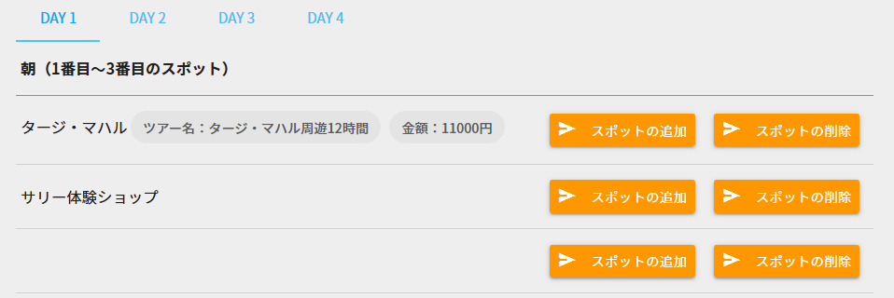
II. システム概要 3. アピールポイント
フリーツアー:ユーザーが自由に自分の旅程表を作成
Point！他ユーザーが登録したスポットも日程に追加可能

Slide 12
II. システム概要 4. デモ
これより、デモを行います

Slide 13

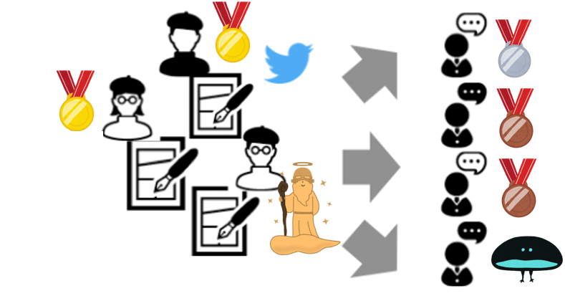

II. システム概要 5.ビジネスモデル
あおい商事
顧客
インフルエンサー
一般ユーザー
顧客の獲得
地位の獲得
旅行情報の獲得
社会的に知名度

Slide 14
II. システム概要 6.今後の展望
ポイント＆ランク機能の明確化
ランクにより、作成できるフリーツアーやスポット数の変化
作成したフリーツアーやスポットが参考された時のポイント付与
ユーザビリティの充実
フリーツアー作成際、順番の自動識別及び空欄の自動生成
各ページのボタンや遷移先の最適化（ABテスト）

Slide 15
III.プロジェクト実施概要 0. 目次
チーム体制
役割一覧
プログラム数
行った工夫
反省点

Slide 16



III. プロジェクト実施概要 1.チーム体制
TL: 倉田 惇史
SL
SL: 叶 欣
Member:
片倉 貴和子
加藤 雄己
鈴木 諒
松村 美聡

Slide 17
III. プロジェクト実施概要 2.役割一覧
TL:倉田
SL:叶
鈴木
・工程管理
・デザイン
・顧客交渉
・開発環境整備
・DB設計
・フリーツアー作成
・パッケージツアー
・テーブル設計
・フリーツアー予約
松村
片倉
加藤
・顧客対応
・発表資料作成
・テスト全般
・予約機能
・テスト全般
・お気に入り機能
・ランク機能
・デザイン
・コメント機能

Slide 18
III. プロジェクト実施概要 3.プログラム数
開発モデル：ウォーターフォールモデル
企画
要件定義
基本設計
プログラミング
テスト
作成プログラム数
Servlet: 41
DAO: 14
Bean: 16
JSP: 38(共通パーツ含む)

Slide 19
III. プロジェクト実施概要 4.行った工夫
実装期間中、こまめに声を掛け合い、コミットした
→競合がほとんど起きなかった。
他人を尊重した上で、遠慮せずに発言することを決めていた。
→衝突することなく、かつクリエイティブな意見が出た。

Slide 20
III. プロジェクト実施概要 5.反省点
共有不足
一人で考え込み
共有不足で認識齟齬が多発し、工程を逆戻りしなければならないことが多かった。
皆、一人で考え込むことが多く、講師陣に質問したり調べたりすることが少なかった。
全体の作業量が多い（リビジョン番号963）
何を表示するかユーザーに選んでもらう
何を表示するかユーザーに選んでもらう
基本的に進捗の遅滞が目立った

Slide 21
Ⅳ: 個人の振り返り 倉田 淳史
TL: 倉田 惇史
SL: 叶 欣
Member:
片倉 貴和子
加藤 雄己
鈴木 諒
松村 美聡

Slide 22
Ⅳ: 個人の振り返り 叶 欣
TL: 倉田 惇史
SL: 叶 欣
Member:
片倉 貴和子
加藤 雄己
鈴木 諒
松村 美聡

Slide 23
Ⅳ: 個人の振り返り 片倉 貴和子
TL: 倉田 惇史
SL: 叶 欣
Member:
片倉 貴和子
加藤 雄己
鈴木 諒
松村 美聡

Slide 24
Ⅳ: 個人の振り返り 加藤 雄己
TL: 倉田 惇史
SL: 叶 欣
Member:
片倉 貴和子
加藤 雄己
鈴木 諒
松村 美聡

Slide 25
Ⅳ: 個人の振り返り 鈴木 諒
TL: 倉田 惇史
SL: 叶 欣
Member:
片倉 貴和子
加藤 雄己
鈴木 諒
松村 美聡

Slide 26
Ⅳ: 個人の振り返り 松村 美聡
TL: 倉田 惇史
SL: 叶 欣
Member:
片倉 貴和子
加藤 雄己
鈴木 諒
松村 美聡

Slide 27
ご清聴ありがとうございました！

